Slide 1
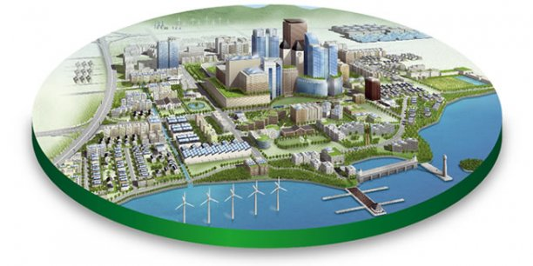
BTS ÉLECTROTECHNIQUE
APPROCHE PAR COMPÉTENCES
Centration sur la conception et la mise en œuvre d’activités
Séminaire académique 12 mai 2021

Slide 2
ANGLAIS ET STI EN Co-ENSEIGNEMENT
Lycée du Hainaut Valenciennes
Présentation de la classe ET1 ;
Effectif 23 étudiants (Bac Pro : 18 Bac STI2D : 5)
Séquences pédagogiques
Compétence C4 : communiquer de manière adaptée à l’oral, à l’écrit, en anglais au niveau B2
Expression écrite
Compréhension orale
Expression orale en interaction

Slide 3
Séquence n°1 : Compréhension orale Support vidéos « Job talks » : Challenge of being an electrical technician / types of electrician licenses …
Objectif : Acquérir une plus grande maîtrise de la compréhension orale
Activités écrites et orales de questions réponses sur les vidéos
Présentation du métier d’électrotechnicien
Cursus scolaire, diplômes
Domaines d’intervention
Evolutions technologiques
Evolution de carrière
Salaire

Slide 4
Séquence n°2: Activités sur la recherche d’emplois dans un pays anglophone
Objectifs et compétences recherchées
Savoir rédiger un C.V.
Savoir écrire une lettre de motivation
Utiliser les portails de recherche d’emploi
(Website : Indeed.com/Electrical-Technician-jobs)
Evaluation écrite de la lettre de motivation
lexique, grammaire, orthographe …
Evaluation orale : questions ouvertes sur l’offre d’emploi choisie par l’étudiant
Motivations pour le poste, intérêt pour l’entreprise, lieu et nature de l’activité professionnelle, exigences de l’employeur, valeurs de l’entreprise etc…

Slide 5
Séquence n°3 : Centrales de production d’énergie électrique
Objectif : maîtrise de la communication orale
Préparation d’un exposé sur une centrale avec une source d’énergie primaire (3 séances x 1h)
Recherche et sélection d’informations techniques sur internet
Principe de fonctionnement, chaîne d’énergie, ordre de grandeurs des puissances produites (lien avec programme physique), impacts environnementaux …
Réalisation d’un diaporama support de l’exposé
5 mn de présentation orale (présenter, expliquer)
5 mn de questionnement ( justifier, argumenter)

Slide 6
Séquence n°4 : Automatisation des équipements dans l’habitat
Objectif : Améliorer la compréhension et l’expression orale
Questionnaire sur la maison intelligente et connectée
Support vidéo « Room Automation based on KNX »
Gestion des équipements, types de capteurs, optimisation de l’efficacité énergétique …
Réalisation et présentation d’un exposé
Proposer en tant que technicien à un client, un projet d’aménagement d’une maison individuelle dans un domaine d’application de la domotique : gestion d’éclairage, gestion du chauffage, climatisation, sécurité, incendie …

